Slide 1


ỨNG DỤNG ANDROID BÁN SÁCH
Nhóm 2
Giảng viên hướng dẫn: | Thầy Bùi Thanh Hải.
Sinh viên thực hiện: | Nguyễn Tuấn Sơn
 | Đỗ Duy Đức
 | Bùi Trọng Nhân
Lớp: | C1909G

Slide 2
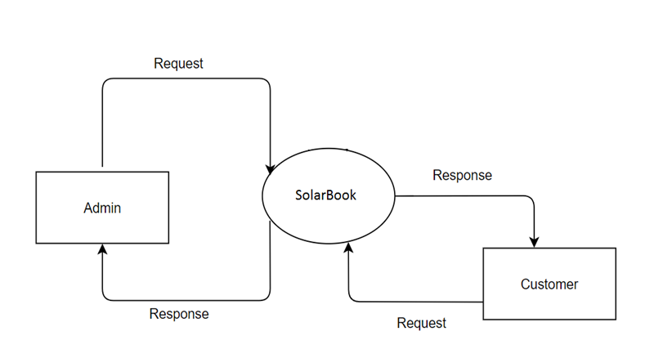
04
Các biểu đồ
4.1. Biểu đồ mức 0
Hình 1: Biểu đồ mức ngữ cảnh ứng dụng

Slide 3
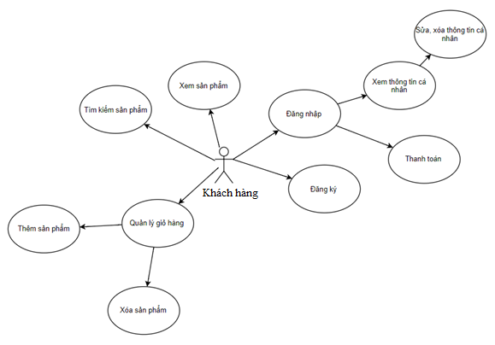
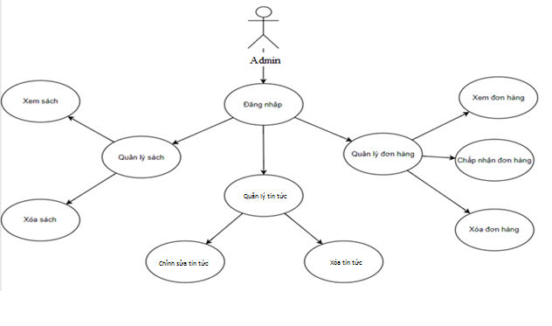
04
Các biểu đồ
4.2. Biểu đồ mức 1
Customer
Admin
Hình 2: Biểu đồ mức 1 của Customer
Hình 3: Biểu đồ mức 1 của Admin

Slide 4
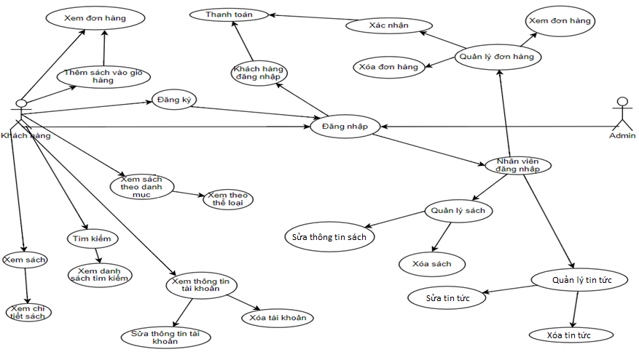
04
Các biểu đồ
4.3. Biểu đồ luồng dữ liệu mức chi tiết (Biểu đồ mức 2)
Hình 4: Biểu đồ mức 2

Slide 5
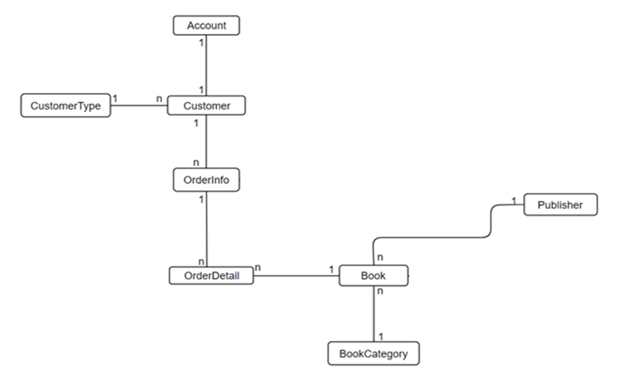
04
Các biểu đồ
4.4. Biểu đồ thực thể quan hệ E-R
Hình 5: Biểu đồ thực thể quan hệ E-R

Slide 6
05
Thiết kế dữ liệu
5.1. Lược đồ cơ sở dữ liệu
Hình 6: Lược đồ cơ sở dữ liệu

Slide 7
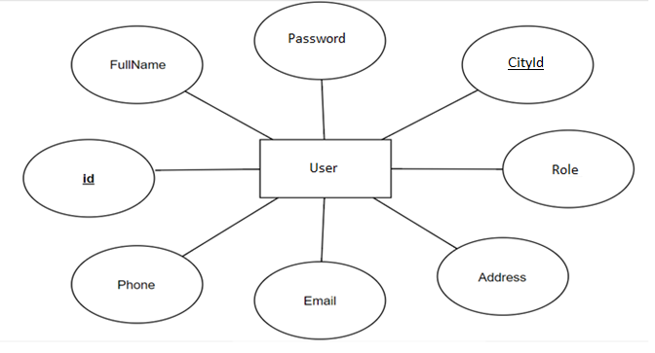
05
Thiết kế dữ liệu
5.2. Mô tả chi tiết các thuộc tính của thực thể
5.2.1. Thực thể User
Lưu trữ thông tin về tài khoản người dùng
Hình 7: Thực thể User

Slide 8
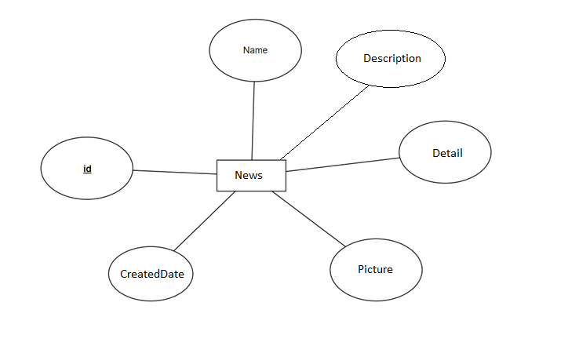
05
Thiết kế dữ liệu
5.2.2. Thực thể News
Lưu trữ thông tin tin tức
Hình 8: Thực thể News

Slide 9
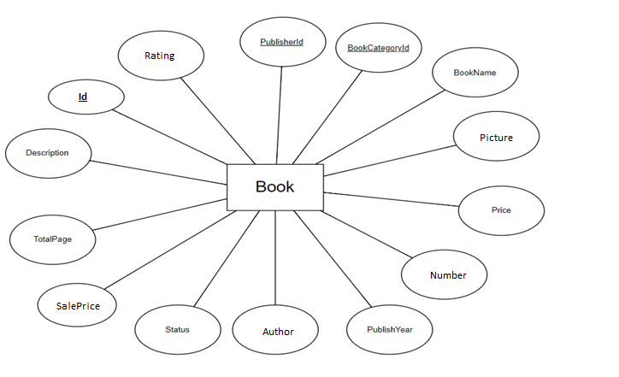
05
Thiết kế dữ liệu
5.2.3. Thực thể Sách
Lưu trữ thông tin sách
Hình 9: Thực thể Sách

Slide 10
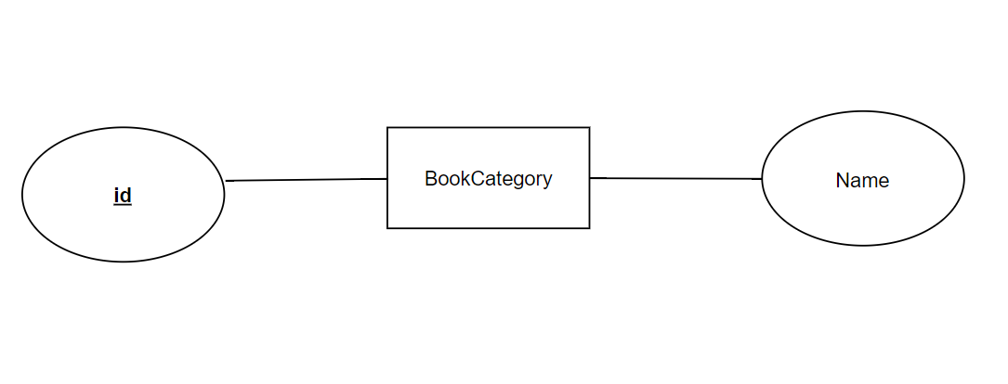
05
Thiết kế dữ liệu
5.2.4. Thực thể thể loại sách
Lưu trữ thông tin về các thể loại sách
Hình 10: Thực thể thể thoại sách

Slide 11
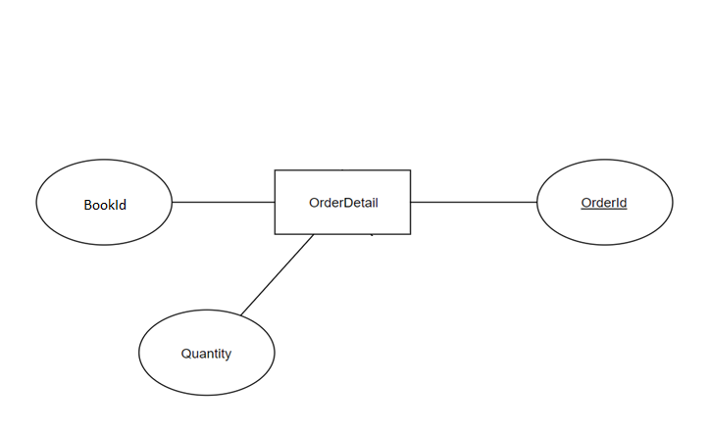
05
Thiết kế dữ liệu
5.2.5. Thực thể đơn hàng chi tiết
Lưu trữ thông tin về các đơn hàng chi tiết
Hình 11: Thực thể đơn hàng chi tiết

Slide 12
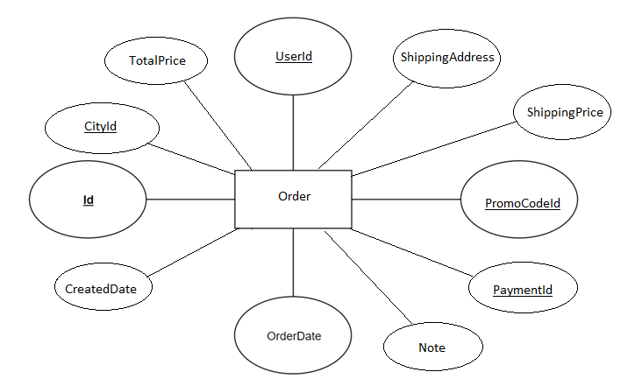
05
Thiết kế dữ liệu
5.2.6. Thực thể đơn hàng
Lưu trữ thông tin các đơn hàng
Hình 12: Thực thể đơn hàng

